Slide 1

SISTEMA WEB PARA GESTION DE CLUBES AÉREOS
(PLATAFORMAS PC Y CELULAR)
URL: aeroclub.miaeronave.cl
Santiago, 2024

Slide 2

AEROCLUB (URL: aeroclub.miaeronave.cl)
Aplicación 100% web que permite la gestión del clubes aéreos, administrando antecedentes de socios, cursos, hangarajes, vuelos, cartolas, saldos, balances, bitácoras, mantenimiento, etc.
DESARROLLADORES:
SISTEMAS COMPUTACIONALES RICARDO ERWIN MONTECINOS RIED E.I.R.L.
REQUERIMIENTO
Acceso a Internet
Un navegador web (Google Chrome, Safari, Microsoft Edge, etc.)
USO
Socios
Alumnos
Administradores
Mantenimiento

Slide 3
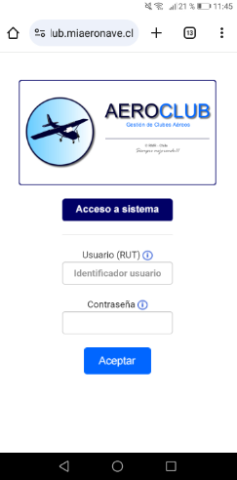
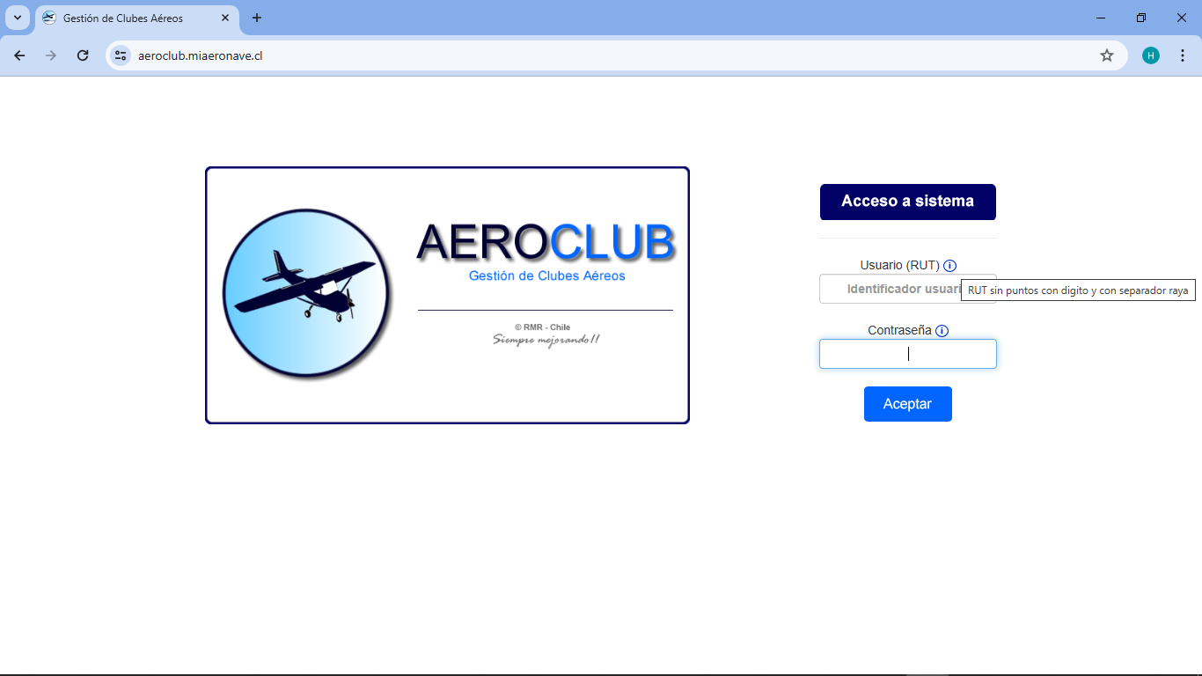
ACCESO AL SISTEMA
Se debe identificar indicando usuario (RUT) y contraseña.
Importante:
Una vez en sistema inmediatamente debe cambiar contraseña, debe ser una contraseña que pueda recordar, mayor a un carácter, sin restricciones (da lo mismo si ingresa minúsculas o mayúsculas).

Slide 4
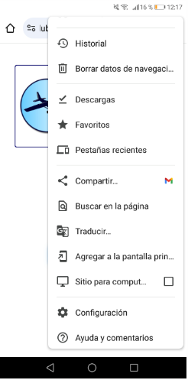
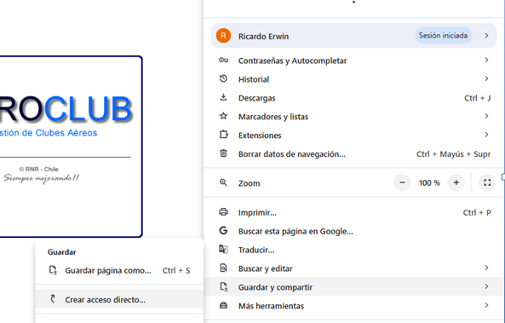
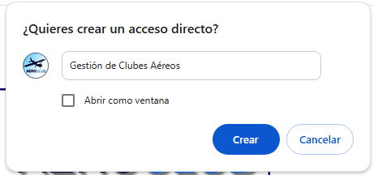


ICONO DE ACCESO RAPIDO
Es posible crear un icono en escritorio de PC o Celular.
En PC o celular (pinchar en explorador)

Slide 5
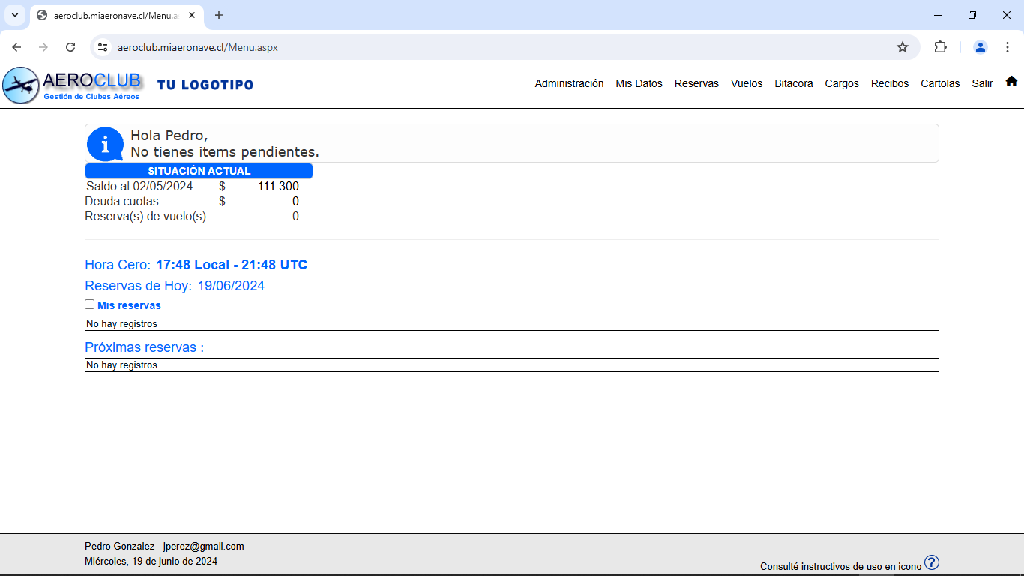
ESCRITORIO (MENÚ) - PC
Pantalla de bienvenida, muestra estado de cuotas y saldos…y algunos datos de interés (hora cero, reservas)… y menú de opciones:
Administración
Mis Datos
Reservas
Vuelos
Bitácora
Cargos
Recibos
Cartolas
Salir
Menú

Slide 6
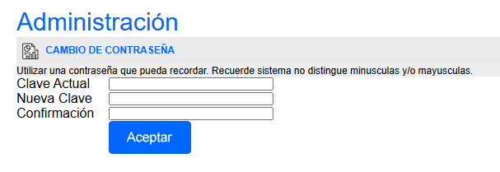
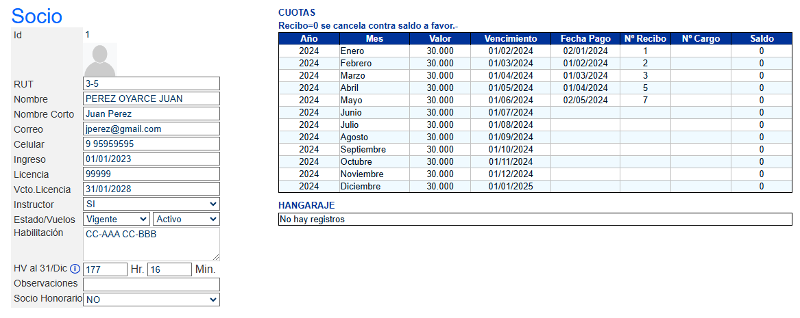
OPCIONES DE MENÚ
Mis Datos:

Slide 7
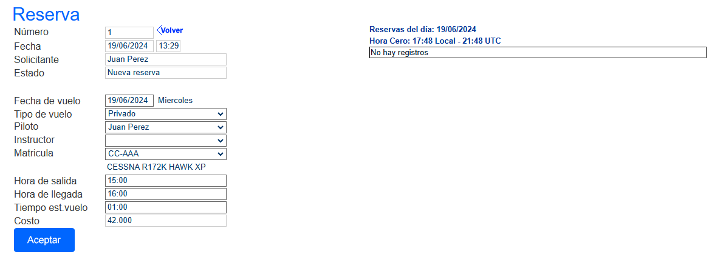
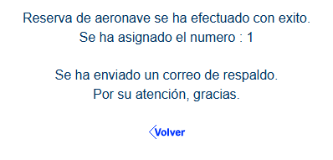
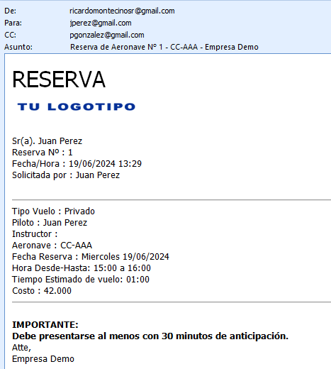

Slide 8
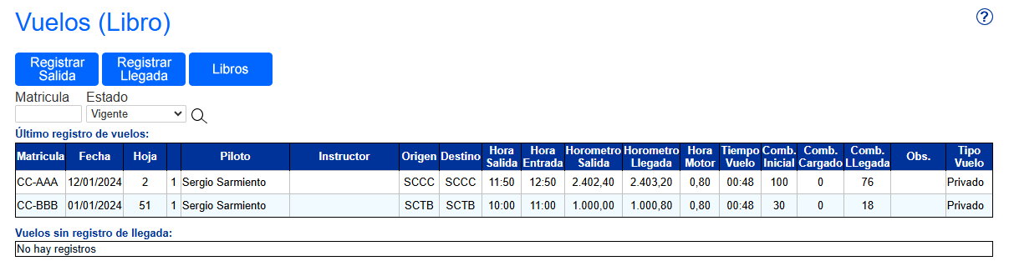
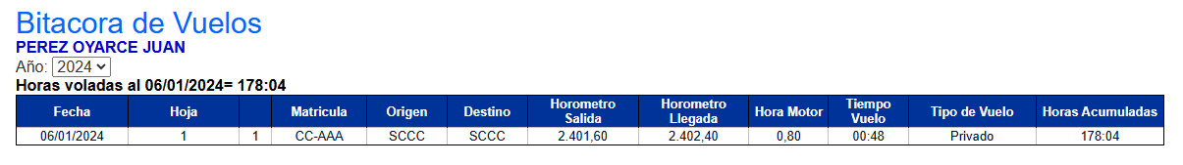
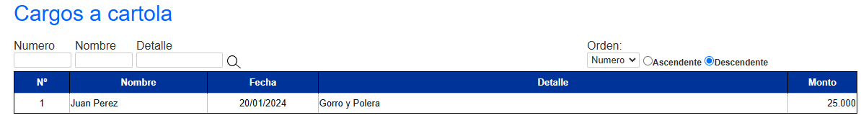

Slide 9
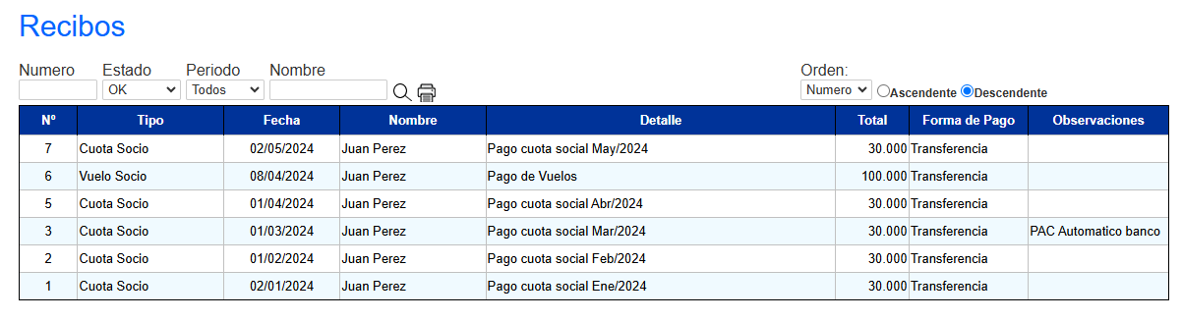
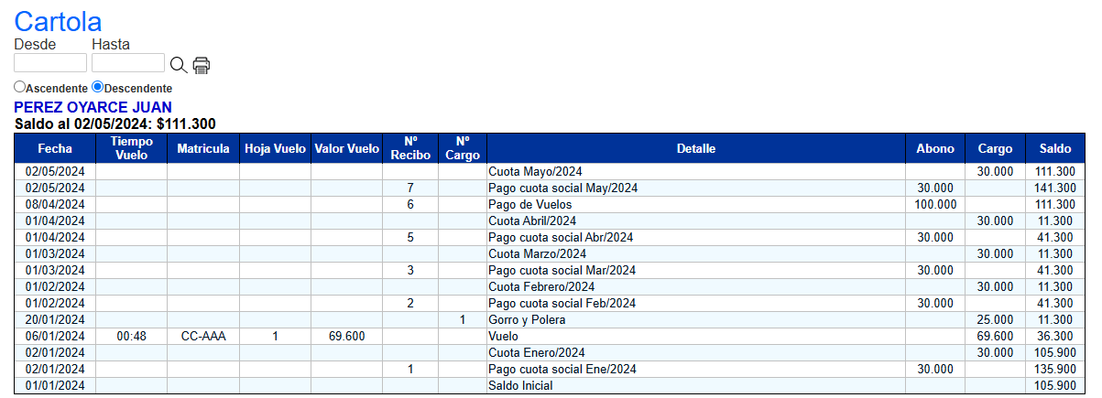

Slide 10
VUELOS
VUELOS-RESTRICCIONES
Ingreso de Salida y luego de Llegada
Se requiere previamente el registro de tramo anterior (que le antecede)
Es posible ingresar hasta 10 tramos por hoja (libro)
Se debe ingresar una hoja por día calendario
OACI debe ser valido
Tiempos horarios (formato HH:MM) y calendarios (formato: dd/mm/aaaa con separador slash)
Correlativos (tramo) se asignaran en forma automática según libro asignado a aeronave
No se podrán ingresar vuelos si hay pendiente un registro de salida/llegada

Slide 11
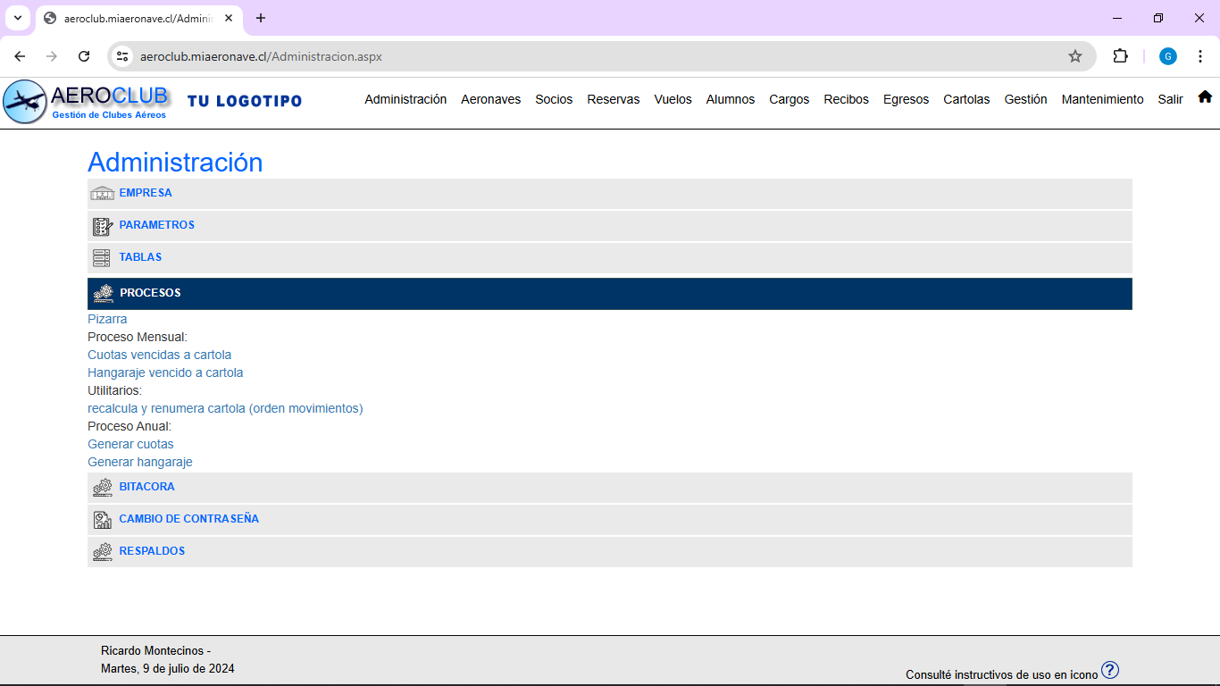
ADMINISTRACIÓN
Modulo para usuarios con perfil de “Administrador”.

Slide 12
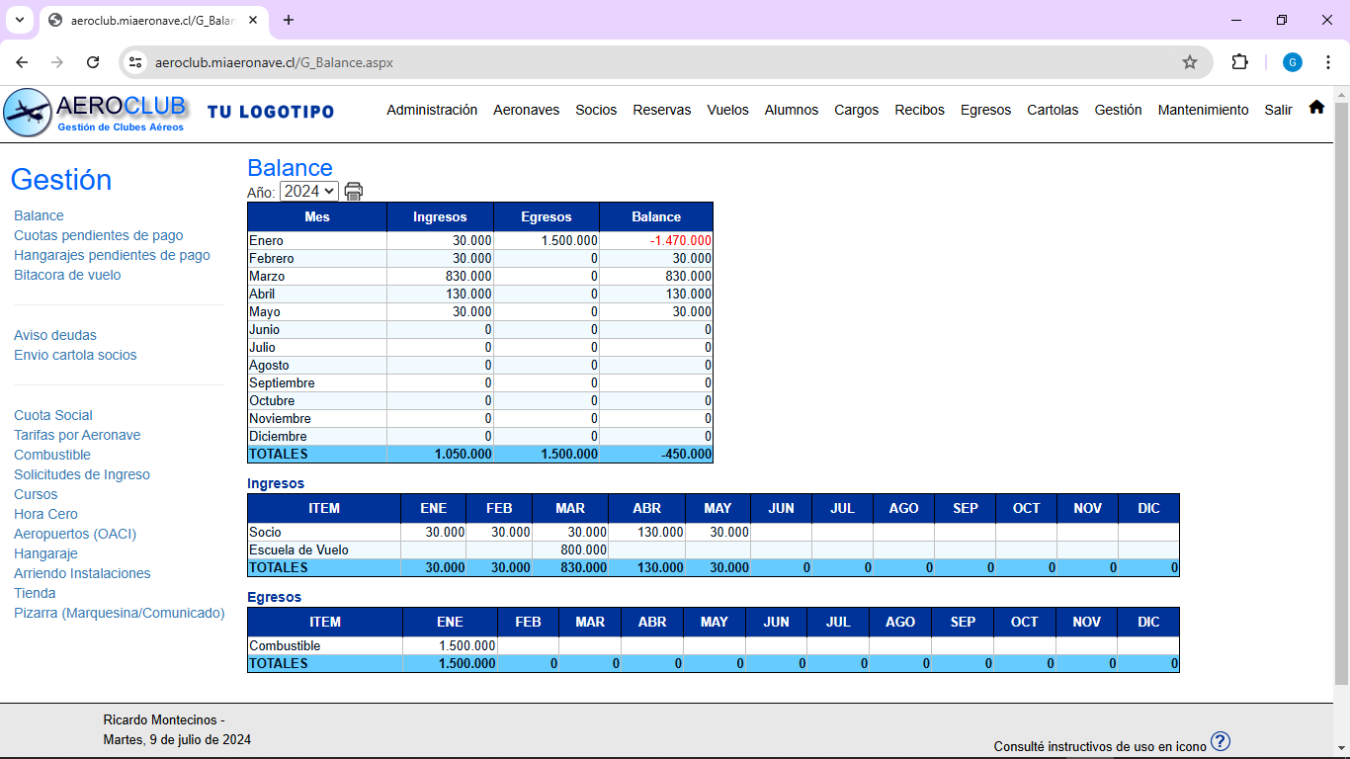
GESTIÓN
Modulo para usuarios con perfil de “Administrador”.

Slide 13
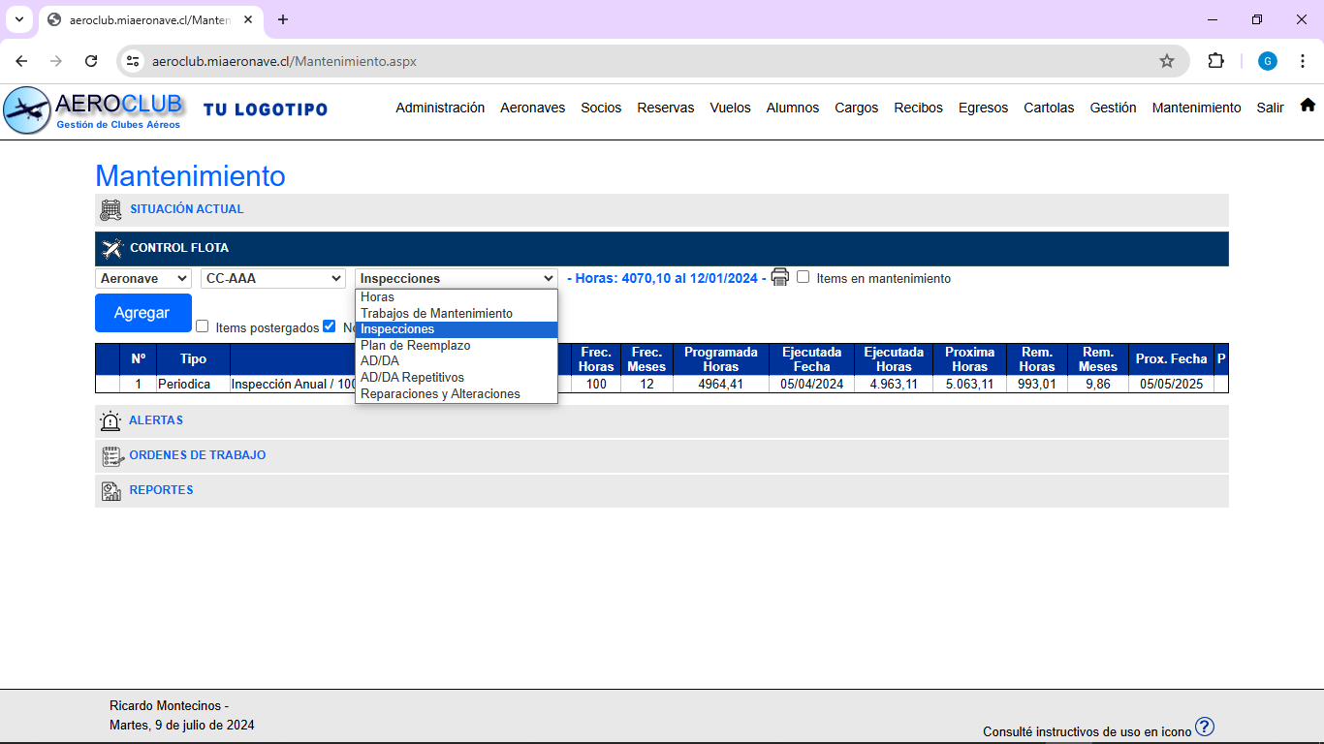
MANTENIMIENTO
Modulo para usuarios con perfil de “Administrador” o “Mantenimiento”.

Slide 14
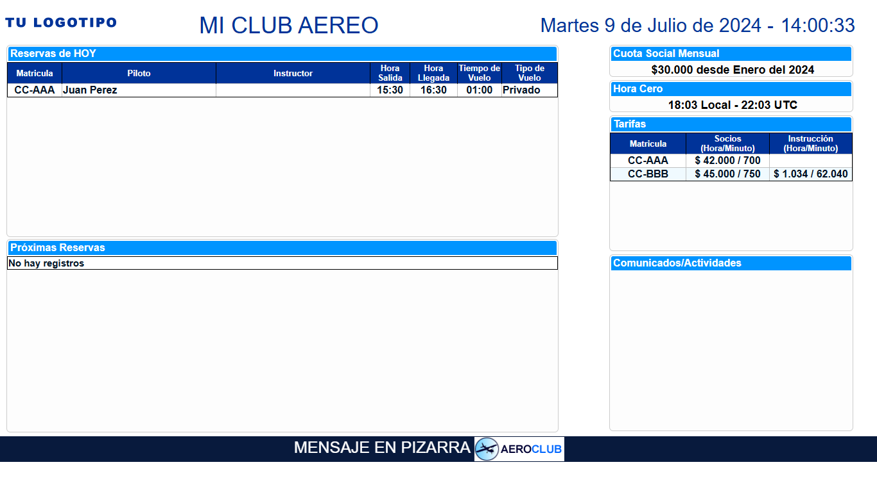
PIZARRA ELECTRÓNICA
Interfaz con televisor adosado a pared.

Slide 15
ADAPTABLE A TUS NECESIDADES
CONSULTA SIN COMPROMISO

